Slide 1
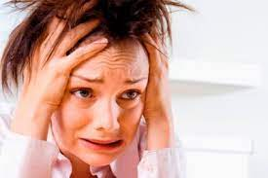
Педагогічне вигорання, як психологічний феномен

Slide 2
«інформаційний невроз»
«ерозія людської душі»
«хвороба нашого часу»
«Чума XXI століття»
«інфаркт душі»

Slide 3
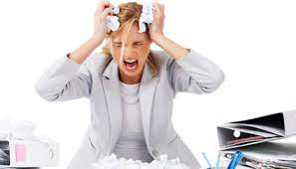

Slide 4
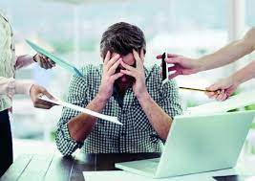

Slide 5
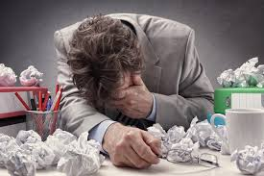

Slide 9
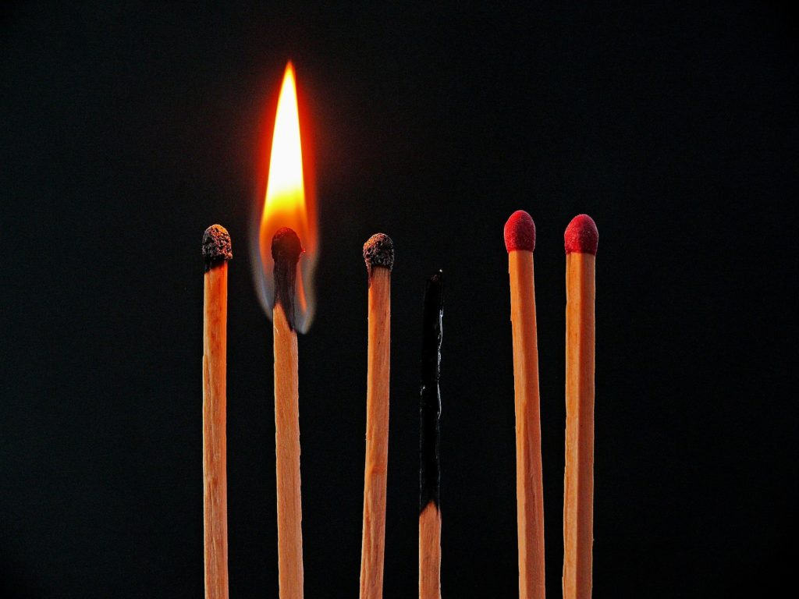

Slide 10
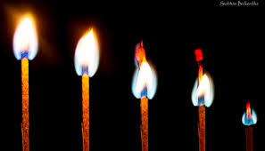

Slide 11
Ознаки вигорання за Робертсом:

Slide 13
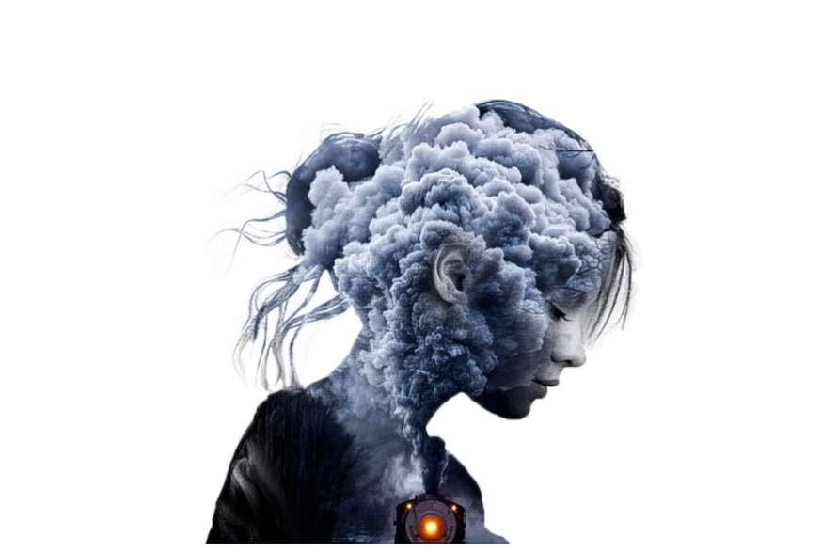

Slide 15
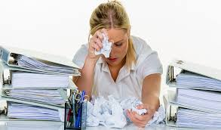

Slide 16
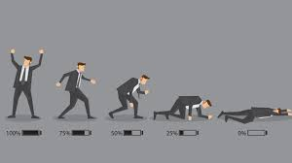

Slide 18
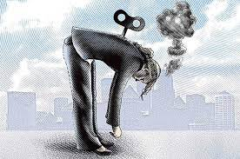

Slide 19
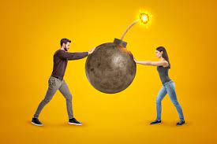

Slide 20
Профілактика та корекція педагогічного вигорання

Slide 25
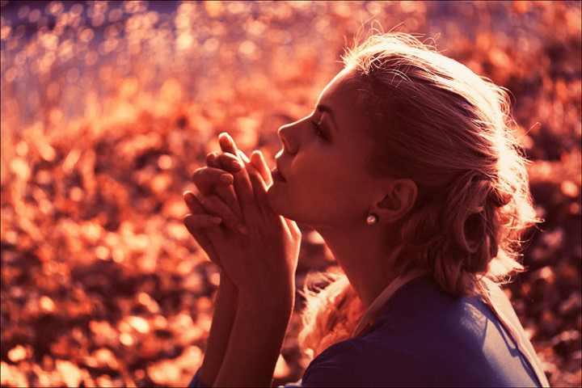

Slide 27
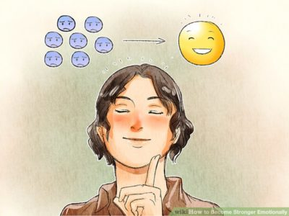

Slide 30
Формула дії «надзвичайної» людини, яка приречена на успіх

Slide 31
РЕЗУЛЬТАТ
ВІРА
ГАРНИЙ
НАСТРІЙ
М’ЯЗОВИЙ
КОРСЕТ
ВОЛЬОВЕ
ЗУСИЛЛЯ

Slide 32
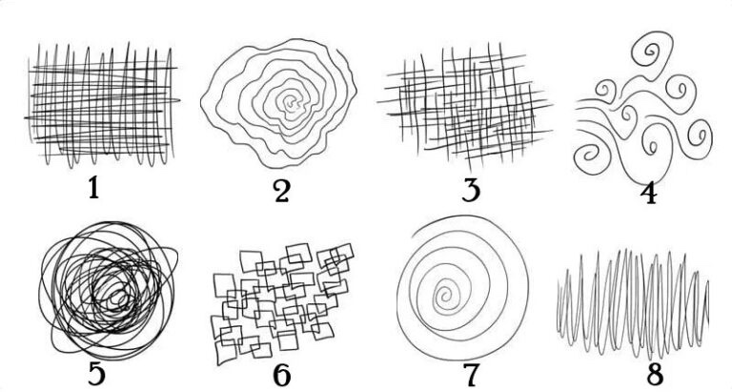
Тест: Ваш психологічний стан

Slide 33
Тест: Що у вас на душі

Slide 34
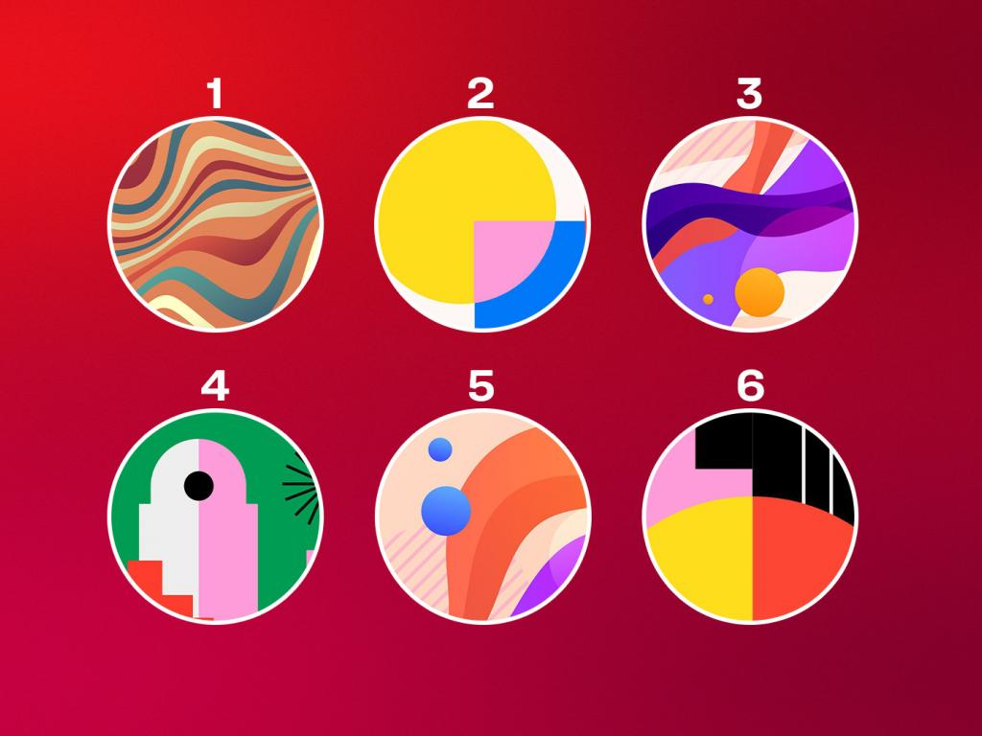
Тест: Ваш душевний стан

Slide 35
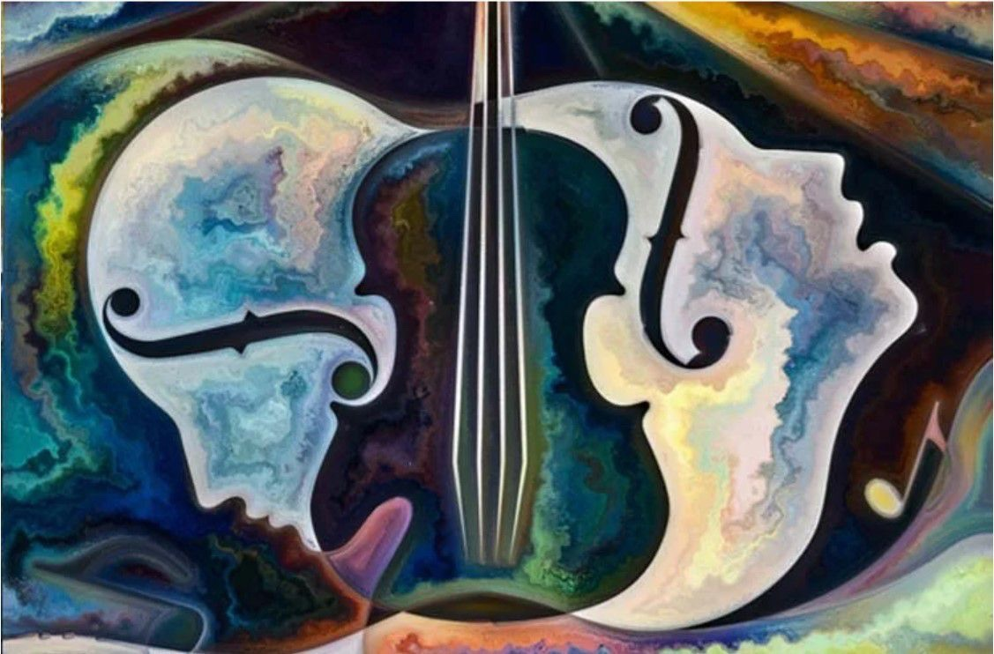
Тест: Ваш емоційний стан

Slide 36
Тест: Стрес і особистість

Slide 37
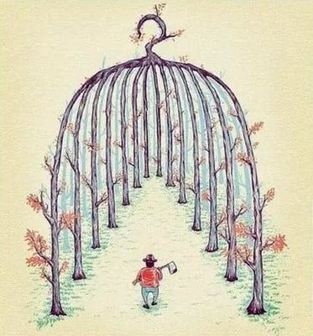
Тест: Що змінити в собі

Slide 38
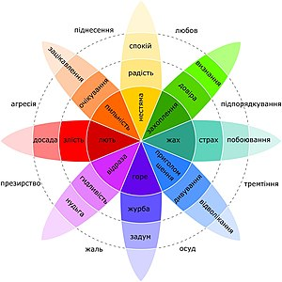

Slide 40
«Не можеш робити те, що любиш – навчись любити те, що робиш»

